Slide 1
Рекомендации логопеда по развитию лексико – грамматических категорий речи у детей с ТНР по теме: «Откуда хлеб пришел?»
МАДОУ МО г. Краснодар «Детский сад № 43»
Учитель-логопед Клименко С.Г.

Slide 2
Цель: развитие лексико-грамматических категорий речи, речевого дыхания, артикуляционной моторики, автоматизации звука Р в словах; организация деятельности, досуга , игр с детьми в семье

Slide 3
Хлеб – символ жизни, здоровья, труда благополучия и богатства. Представленные игры позволяют в условиях семейного досуга не только расширить знания детей о пользе хлеба, о его ценности, о тяжелом труде людей, но и сформировать грамматические категории речи, активизировать в словаре детей новые слова, объяснить их значение. «Развивайте речь ребенка, играя в наши игры!»

Slide 4
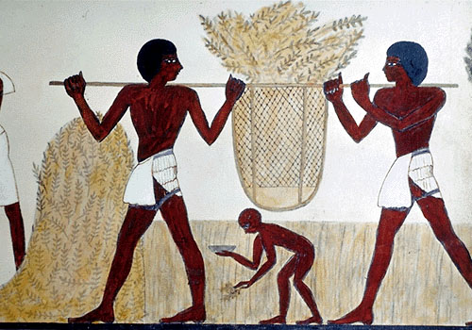
В древние времена люди не выращивали хлеб. Они собирали зерна диких злаков, размягчая их воде, а затем принимали пищу.

Slide 5
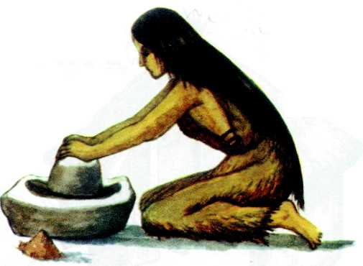
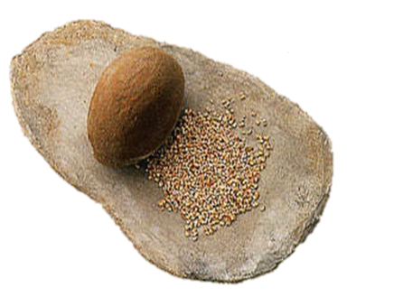
Потом человек попробовал истереть зерна в порошок. Для этого он взял два тяжелых камня. Так появилась зернотёрка, помогавшая измельчать зерно в муку.

Slide 6
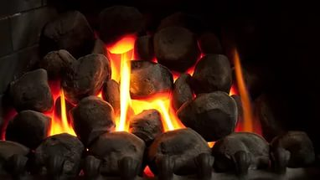
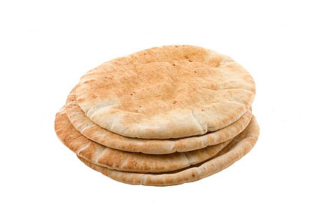
Из неё на раскаленных камнях можно было испечь первый хлеб: простые пресные лепешки.

Slide 7
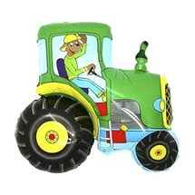
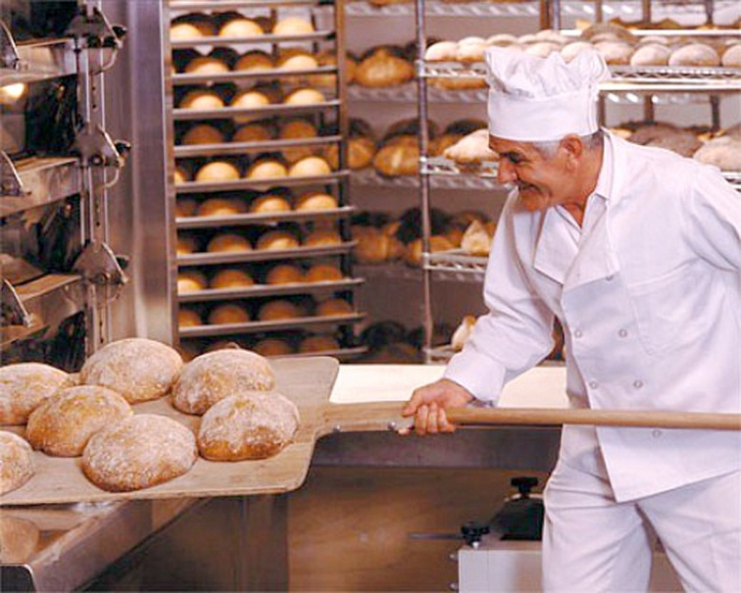
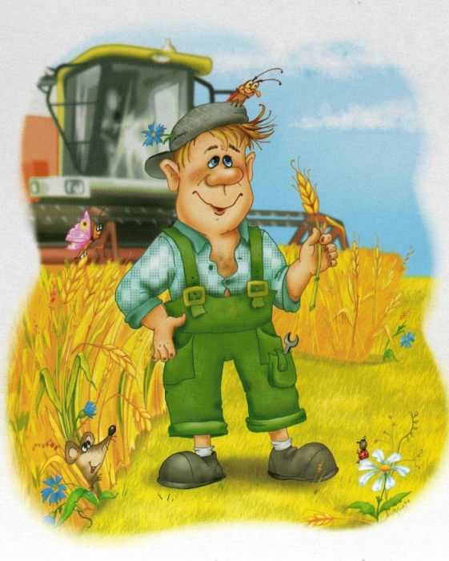
Игра «Узнай профессию»
Кто работает на тракторе? Кто работает на комбайне?
Кто мелет зерно? Кто печет хлеб?

Slide 8
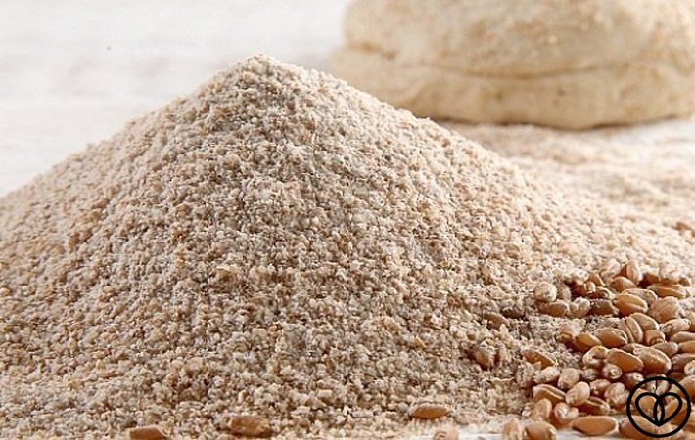
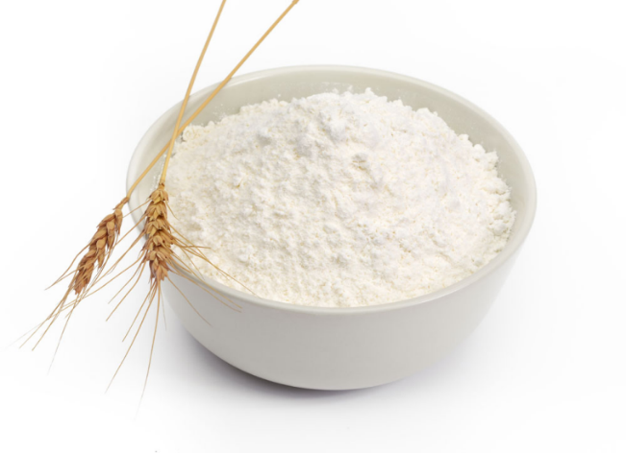
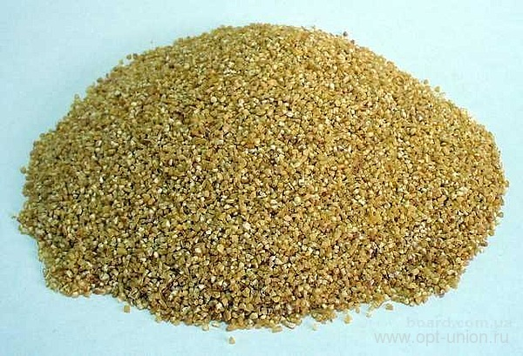
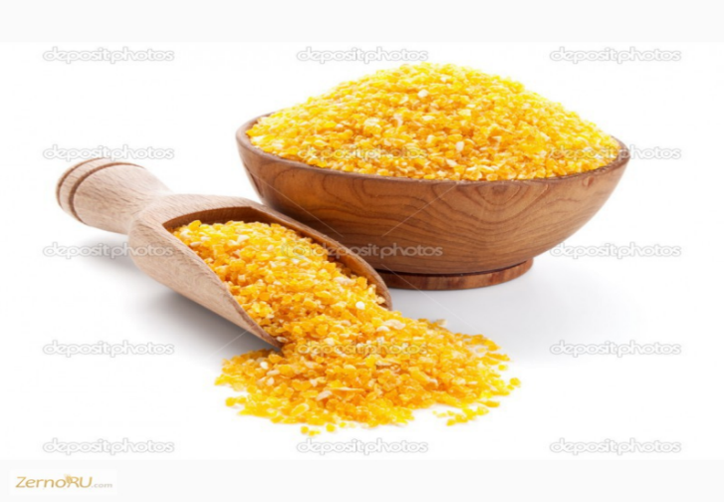
Игра «Из чего какая мука?»-для приготовления хлеба используют различную муку из зерна. Мука из пшеницы- пшеничная. Мука из ржи- ржаная. Мука из овса- овсяная. Мука из кукурузы- кукурузная. Мука из ячменя- ячменная.

Slide 9
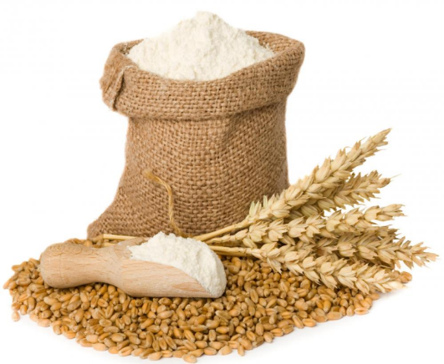
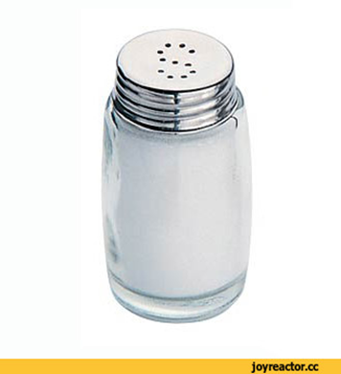
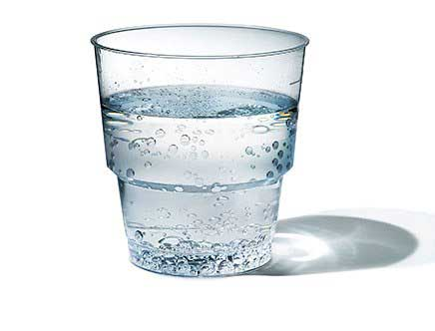
Игра «Мучные продукты» Хлеб – это продукт, который готовят из муки. Он мучной. Что ещё готовят из муки: бублик из муки- мучной, лепёшки из муки- мучные. «Продолжи ряд мучных продуктов»- каравай, пирожок, пирог, пряник….

Slide 10
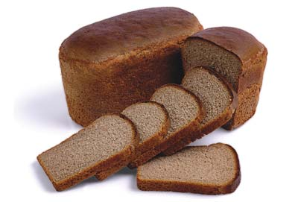
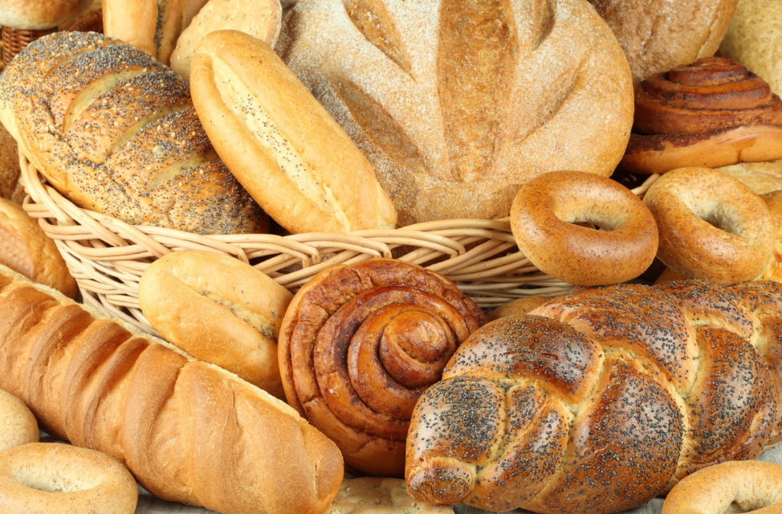
Современный хлеб – это очень сытный и вкусный продукт. В нем содержится большое количество необходимых витаминов. Игра « Назови ласково» хлебобулочные изделия: хлеб-хлебушек, бублик- бубличек, пирог-пирожок, булка-булочка, батон-батончик. «Продолжи ряд хлебобулочных названий, которые ты знаешь…»

Slide 11
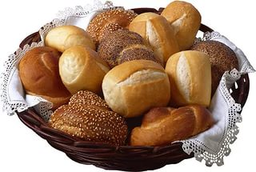
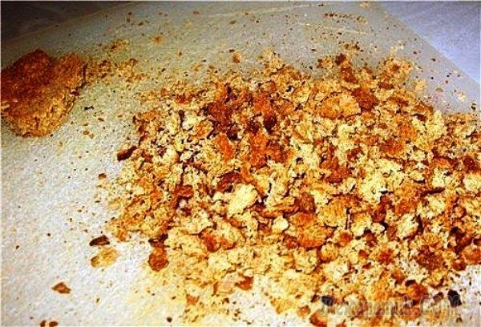
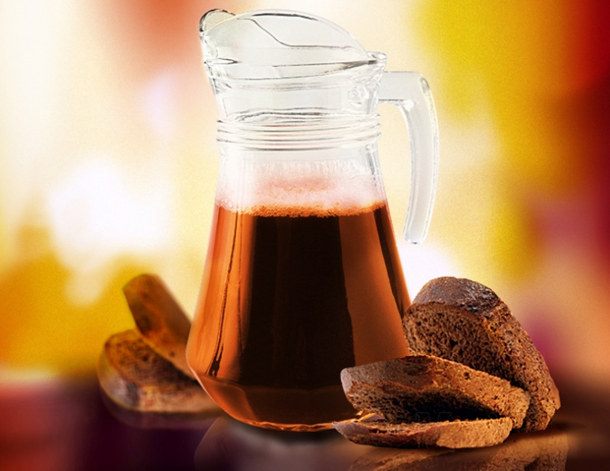
Игра « Слова – родственники»
Назовите хлеб ласково.
(Хлебушек)
Крошки хлеба – это какие крошки?
(Хлебные)
Квас из хлеба, это……… (Хлебный квас)
Посуда, в которой хранят хлеб?
(Хлебница)

Slide 12
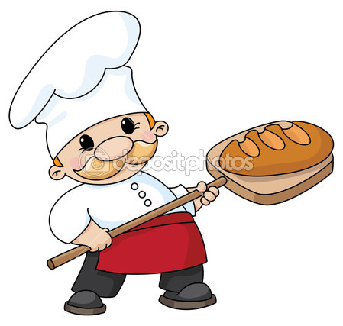
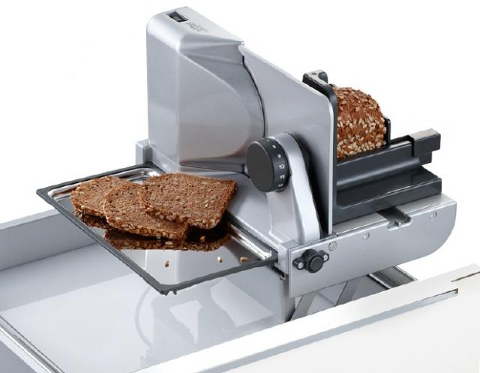
Игра « Сложные слова»
Человек, который печет хлеб?
(Хлебопек)
Прибор для нарезания хлеба?
(Хлеборезка)
Завод, где выпекают хлеб? (Хлебозавод)
Люди, которые выращивают хлеб?
(Хлеборобы)

Slide 13
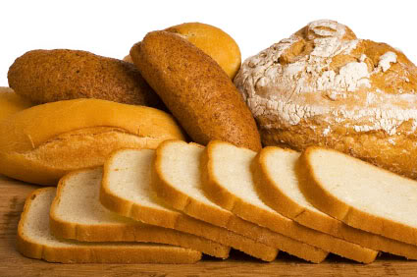
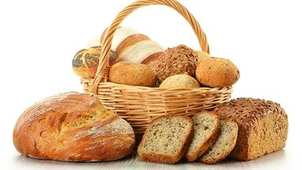
Качественный хлеб должен быть хорошо пропеченным, гладким. Игра «Подбери больше слов» хлеб (какой?)- мягкий, белый, черный, ароматный, полезный, румяный, хрустящий. Игра «Назови наоборот»-мягкий- черствый, белый-черный, большой- маленький, горячий- холодный, полезный- вредный.

Slide 14
Игра «Я знаю много слов…» Хлеб можно (что делать?)- печь, резать, отламывать, подавать, угощать, формовать, покупать, продавать, кушать

Slide 15
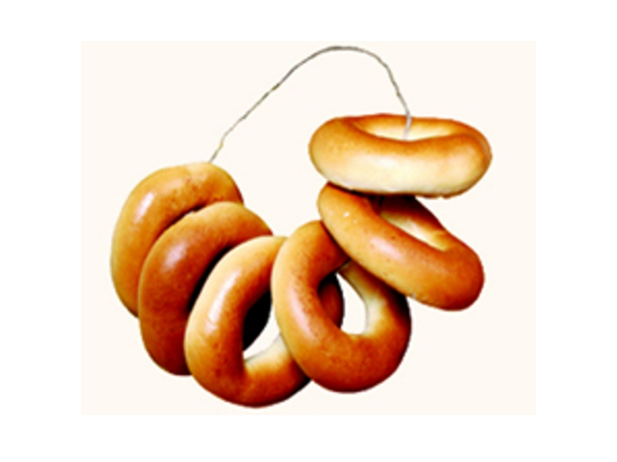
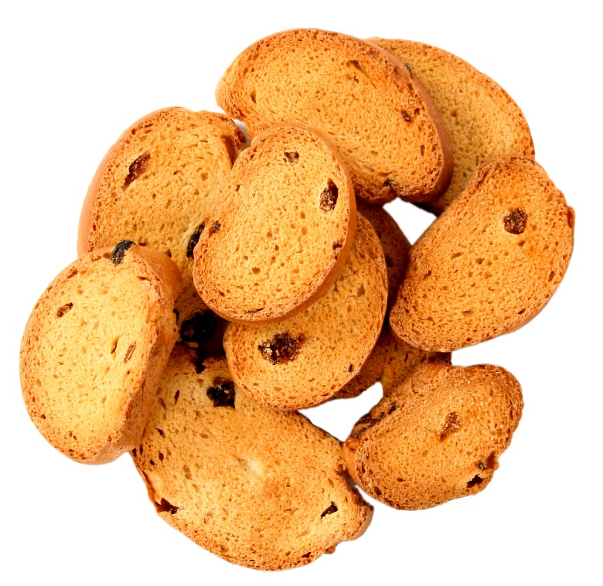
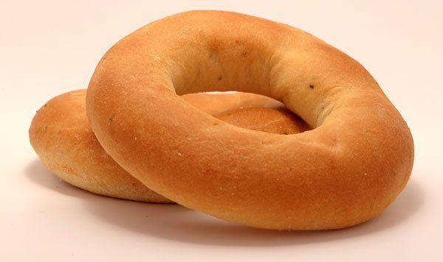
Игра «Назови одним словом» хлеб, хлебец, батон, бублик, рогалик, лаваш, лепешка- это хлебобулочные изделия

Slide 16
Игры с мукой «Цветная мука»- используя натуральную гречневую, кукурузную, ржаную, пшеничную муку предложить ребенку назвать, смешать, цвет различной муки. «Лабиринты»- предложить нарисовать пальцем дорожки для проезда машин. Игра «Раскопки» -ребенку предлагают найти раскопки, спрятанные в песке (муке), называя раскопки, побуждать ребенка четко произносить звук Р-Рь в словах Игра «Ракушки» Взрослый придумывает сюжет игры на «пляже в песке» (муке) с ракушками: их можно считать, закрепляя в речи правильное произношение звука Р и употребление окончаний слов.

Slide 17
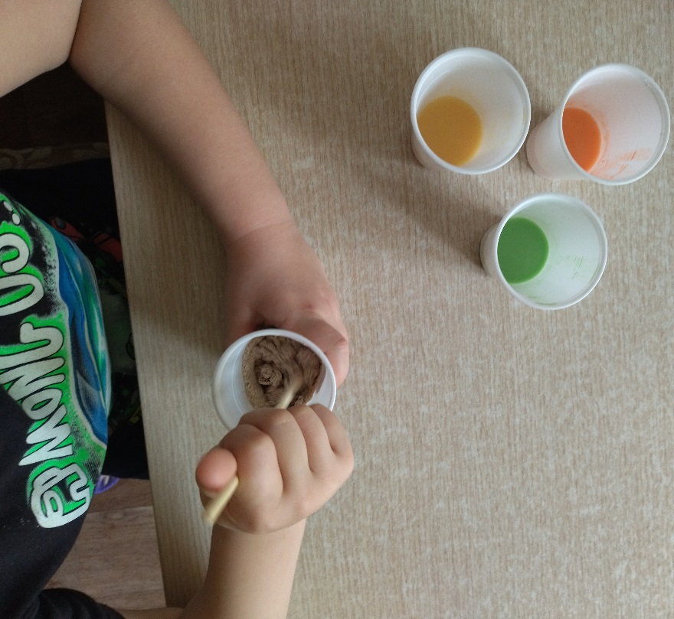
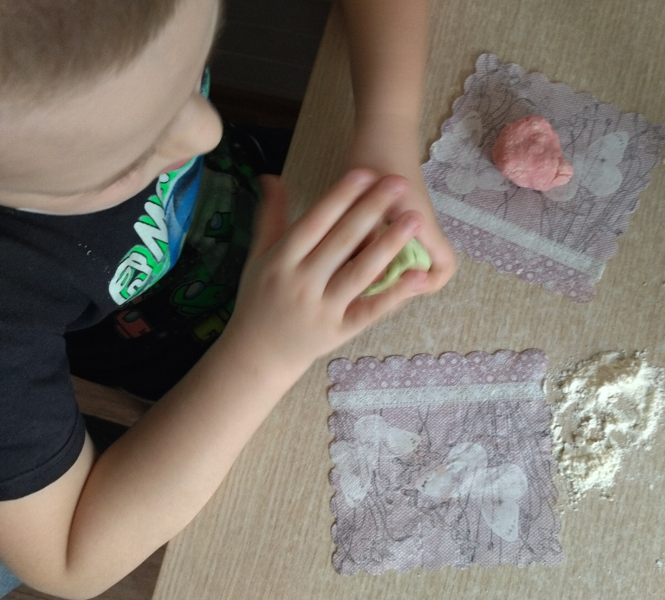
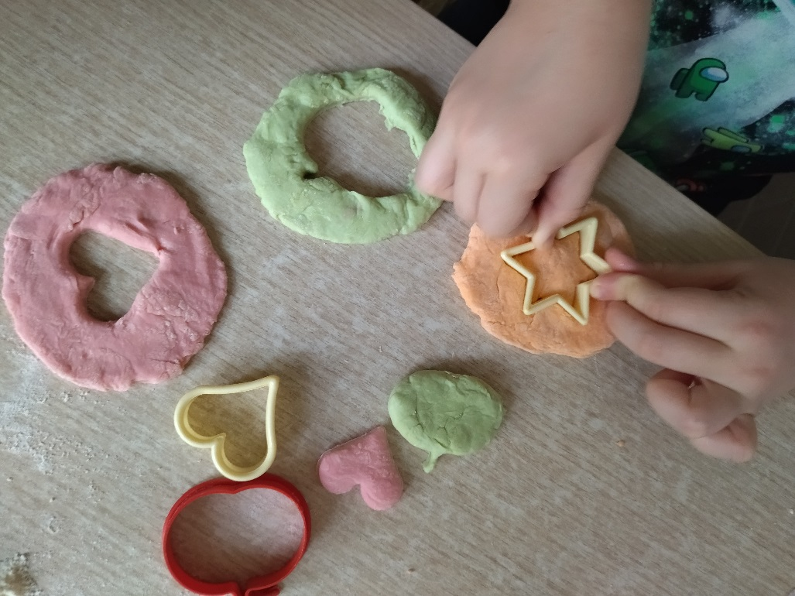
Игры с тестом «Цветное тесто» В этой игре взрослый может реализовать с ребенком методы экспериментирования: в цветную воду добавить муки и замесить тесто. Предложить вылепить для кукол различные печенья, хлебобулочные изделия, подбирая различные слова-признаки (печенье сахарное, клубничное, ароматное, сладкое).

Slide 18
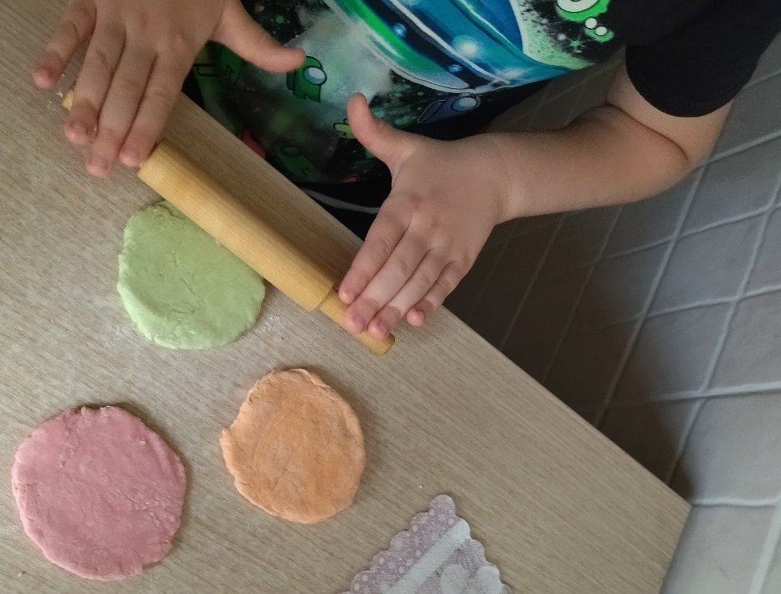
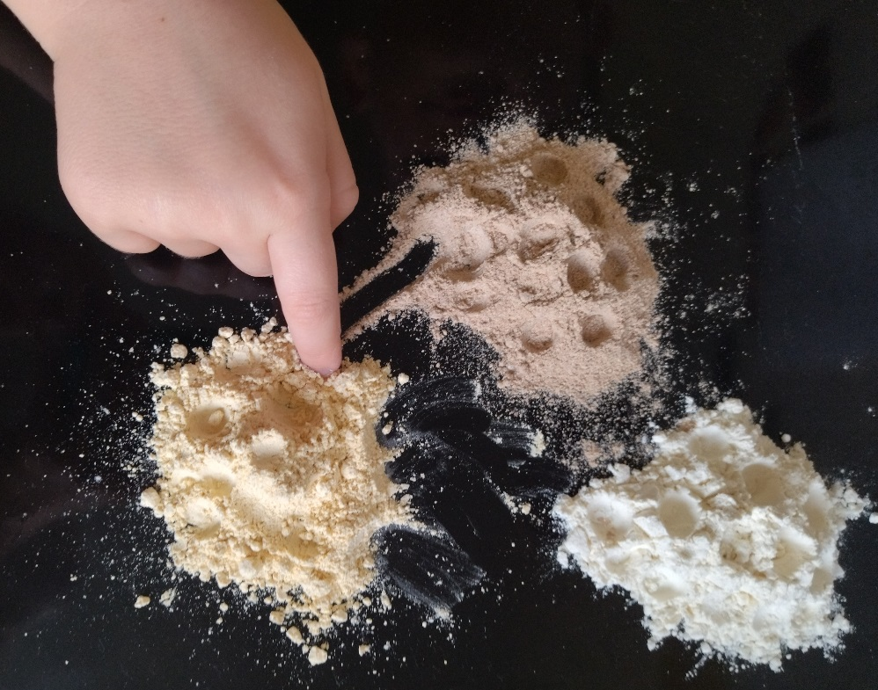
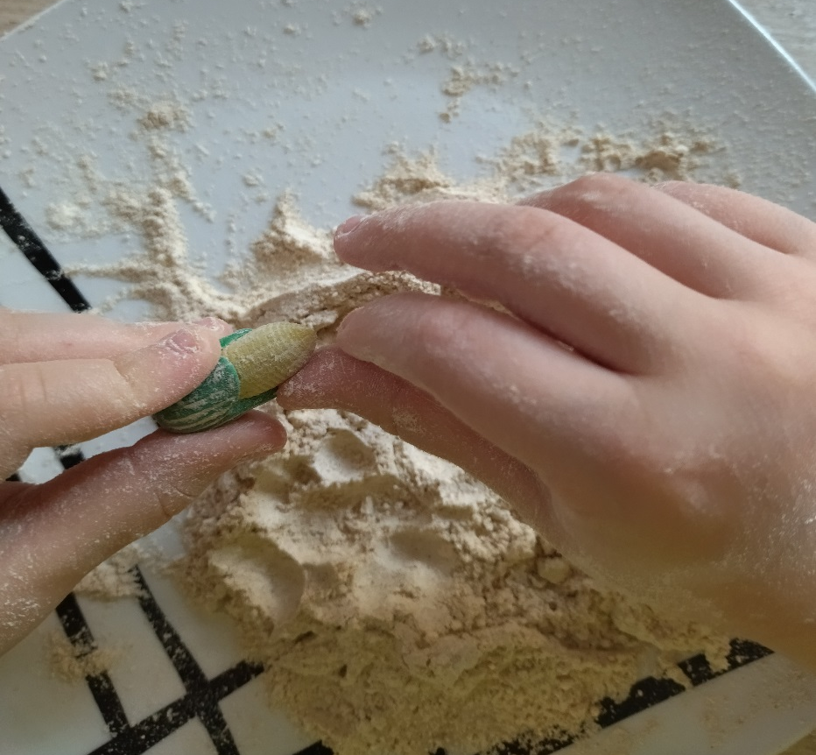
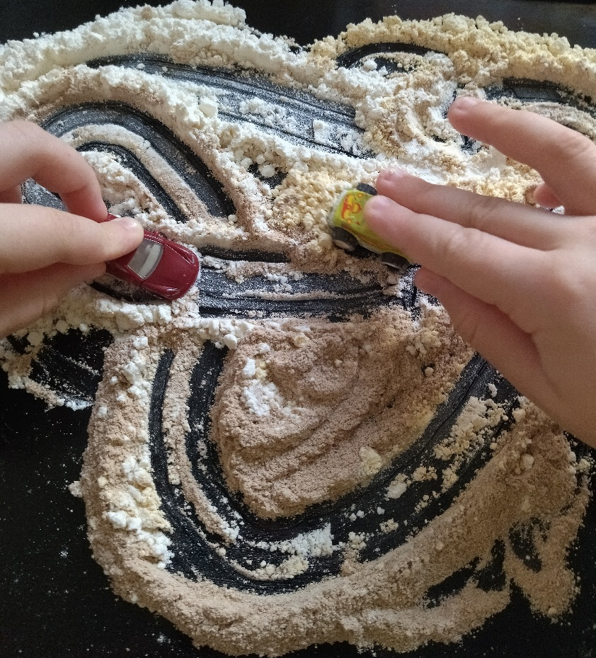
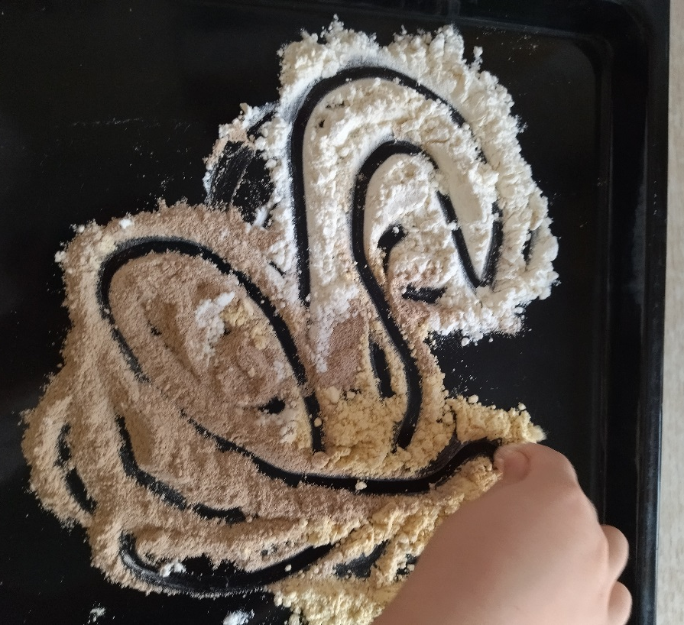
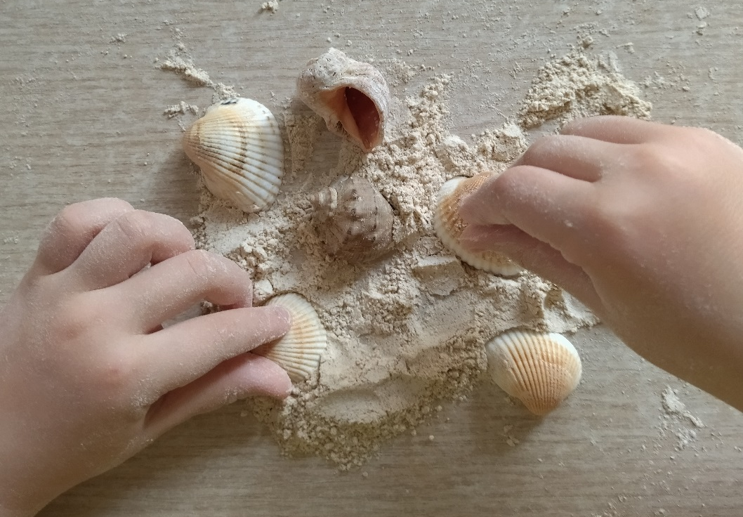

Slide 19
Артикуляционная и дыхательная гимнастика «Пекарь» (каждое упражнение выполнять перед зеркалом под счет 10 секунд) «Месим тесто»-приоткрыть рот, положить широкий язык между зубами, покусать язык зубами с произнесением сочетания «та-та-та», пошлепать язык губами с произнесением «пя-пя-пя», следить, чтобы язык был широким, расслабленным, нижняя губа не подворачивалась, выполнять 10 сек. «Блинчик»- приоткрыть рот, широкий, расслабленный язык положить на нижнюю губу, удерживать широкий язык . «Остуди блинчик»- улыбнуться, широкий язык положить на нижнюю губу, подуть на кончик языка, почувствовать прохладную струю воздуха на кончике языка. «Рогалик» - широкий язык положить на нижнюю губу, поднять боковые края языка вверх, удерживая в таком положении язык, вдохнуть через нос и подуть из язычка, на выдохе ощущается струя воздуха. «Бублик»-зубы сомкнуты, губы вытянуть вперед и округлить «бубликом» , приподнять верхнюю губу, опустить как можно ниже нижнюю губу, верхние и нижние сомкнутые зубы хорошо видны. Игра «Кристаллы в ракушке» Родитель предлагает ребенку найти кристаллы или жемчужины, сдувая песок (муку) из трубочки, следить, чтобы во время выдоха, ребенок не надувал щёки.

Slide 20
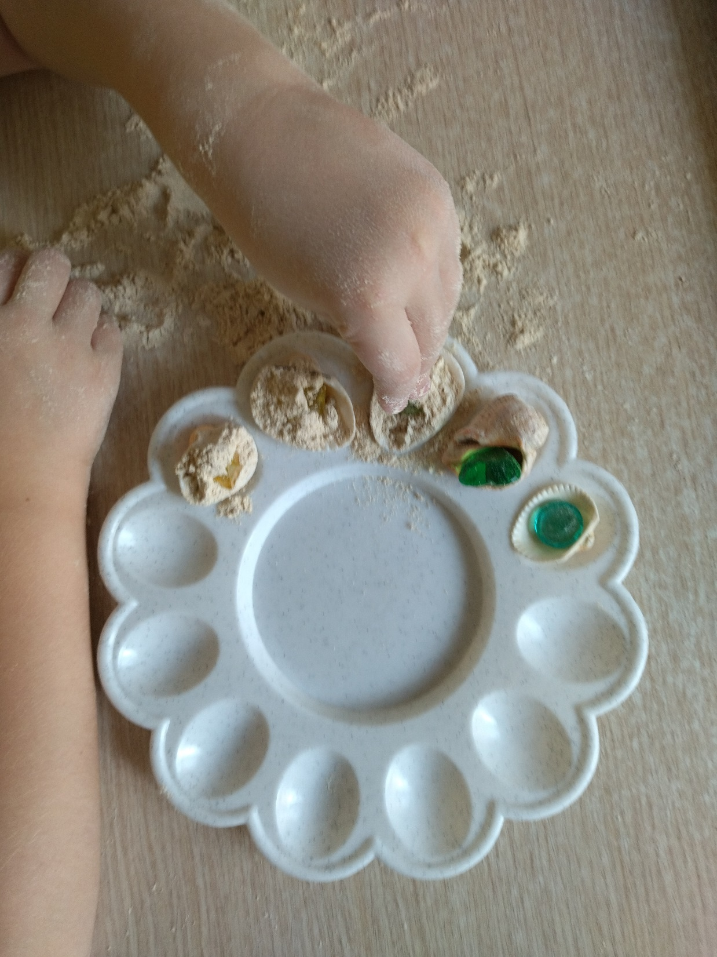
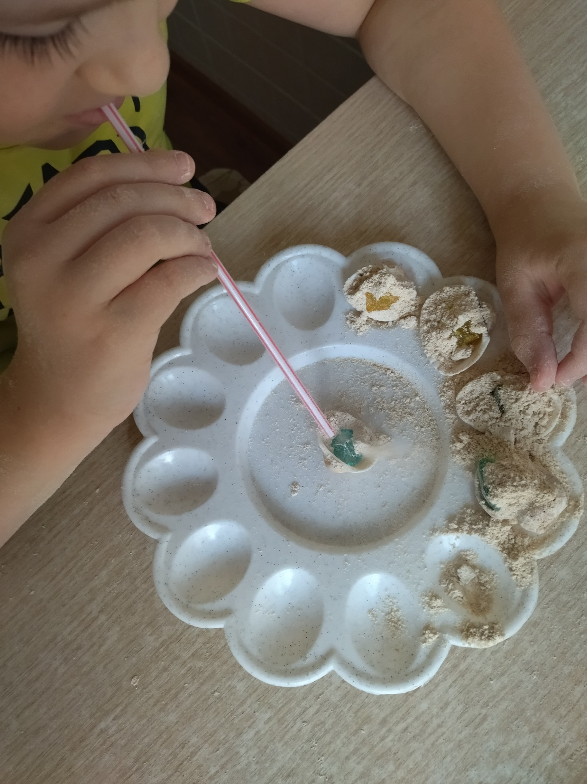

Slide 21
«ПЛЮШКИ» (пальчиковая гимнастика) Муку в тесто замесили, (Сжимают и разжимают кулачки) А из теста мы слепили: (Прихлопывают ладошками, «лепят») Пирожки и плюшки, (Поочерёдно разгибают пальчики обеих рук, начиная с мизинца) Сдобные ватрушки, Булочки и калачи – Всё мы испечём в печи. (Обе ладошки разворачивают вверх) Очень вкусно! (Гладят живот) «ХЛЕБ» (пальчиковая гимнастика) Рос сперва на воле в поле, Дети слегка покачивают руками, Летом цвел и колосился, поднятыми вверх. А потом обмолотили, Постукивают кулаками друг о друга. Он в зерно вдруг превратился. Выполняют упражнение «Пальчики здороваются Из зерна – в муку и тесто, Сжимают и разжимают кулаки. В магазине занял место. Вытягивают руки вперёд, ладонями вверх. Вырос он под синим небом, Поднимают руки вверх. А пришел на стол к нам – хлебом. Вытягиваю руки вперёд ладонями вверх

Slide 22
Игра «Запомни -повтори»
.

Slide 23
Игра «Угадай загадку-вылепи отгадку» Мнут и катают, В печи закаляют, А потом за столом Нарезают ножом. (Хлеб) Мягкая, пышная, ароматная и душистая, из печи на стол я попала, Рыжей как лисичка стала. Мазать маслом и кусать – это про меня, расскажите же друзья, кем являюсь я? (Булка) Кольцо не простое, Кольцо золотое, Блестящее, хрустящее, Всем на загляденье… Ну и объеденье! (Баранка или бублик.) То, о чем загадка здесь, Хорошо с чайком поесть, С виду – маленький батон И с начинкой сладкой он. (Рулет) В кусочке сдобного теста Нашлось для начинки место, Внутри него не бывает пусто – Есть мясо или капуста. (Пирожок)

